Slide 1

المحاضرة الثالثة
استراتيجيات ونماذج التقويم التربوي

Slide 2


Slide 3
تعرفنا معا على:
التقويم التربوي بشكل عام.
التقويم التربوي للمؤسسات.
البرنامج التربوي أو التعليمي
تقويم البرامج

Slide 4
يتطلب تقويم البرامج :
إطار مرجعى يسترشد به في تصميم خطة الدراسه التقويمية وتنفيذها.
ويتمثل هذا في توافر استراتيجيات أو نماذج للتقويم تكون بمثابة هذا الإطار.

Slide 5
عرفنا التقويم: مجموعة من العمليات والاجراءات المتتابعة والمتفاعلة فيما بينها وموجهه نحو تحقيق أهداف معينه.
ما المقصود بكل من الاستراتيجيه ، والنموذج للتقويم؟؟؟؟

Slide 6
استراتيجية التقويم: Evaluation Strategy
هي الطريقة التي تتبع عند البدء في دراسة تقويمية وتنفيذها،
ويقصد بها الأسلوب أو الخطة التي يمكن أن تتبع للتوصل إلى قرارات مبنية على معلومات صادقه ومنسقة تتعلق بالشئ المراد تقويمه.

Slide 7
نماذج التقويم Evaluation Model
هو تصور فكري أو نظري للخطوات والإجراءات اللازمة للتوصل إلى قرار معين بشأن الشئ المراد تقويمه.
ويمثل عادة بأشكال تخطيطية انسيابية لتوضيح تتابع وتفاعل هذه الخطوات.

Slide 8
هل يمكن استخدام أي استراتيجية أو نموذج في تقويم البرامج ، ولماذا؟؟؟؟؟؟؟

Slide 9
بالطبع لا حيث يتم اختيار كل منهم في ضوء:
1- الغرض من التقويم.
2- نوع القرار المطلوب التوصل إليه.

Slide 10
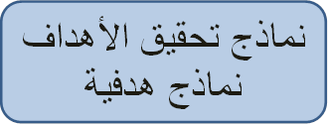

تصنيف بوبهام لنماذج التقويم
يعتبر التقويم عبارة عن تقرير عن مدى تحقيق أهداف البرنامج (تايلور – هاموند – متفسيل و مايكل)
تؤكد على معايير تتعلق بعملية التقويم (سكريفن)

Slide 11

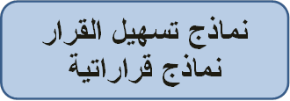
تركز على معايير تتعلق بالمخرجات (ستيك )
تؤكد على أن يكون التقويم يخدم متخذي القرارات التربوية ( ستفلبيم)

Slide 12
تصنيف الاستراتيجيات والنماذج
التقويم الكيفي
القرارات
الاهداف
الاحكام

Slide 13
تصنيفات استراتيجيات ونماذج التقويم
استراتيجيات ونماذج التقويم
تصنيف يركز على تيسير القرارات
تصنيف يركز على الأحكام
تصنيف يركز على الأهداف
إستراتيجية هاموند
إستراتيجية متسفل ومايكل
نموذج سكريفن
نموذج ستفلبيم

Slide 14
أ / تصنيف يركز على الاهداف ( نماذج تحقيق الأهداف تايلور- هاموند – متسفل ومايكل) :
• تنظر هذه النماذج إلى التقويم على أنه الأسلوب الذي يساعد على التعرف على مدى تحقق الأهداف.
•ارتبطت هذه النماذج بأعمال تايلور التي كان لها تأثير واسع المدى في حركة التقويم التربوي .
•حيث شهد مجال التقويم التربوي تطورا نوعيا مهما بإدخال تايلور مفاهيم جديدة في مجال المناهج و التقويم .
•تتلخص مهمة المقوم في تحديد أهداف البرنامج التعليمي و صياغتها سلوكيا ثم قياسها و مقارنة النواتج بالأهداف.
•ازداد الاهتمام بالتقويم للتعرف على مدى نجاح البرامج الجديدة بعد إطلاق صاروخ سبوتنيك .

Slide 15
أولا:
الاستراتيجيات والنماذج التي تركز على الأهداف:
استراتيجية تايلور: Tyler
تعتمد على أن الهدف الرئيسي من تقويم برنامج معين والحكم عليه هو مدى تحقيقه لأهدافه.
وتعتمد على أن يكون للبرنامج أهداف مصاغة إجرائيا ، أي في عبارات تدل على سلوك يمكن ملاحظته وقياسه أو تقديره.

Slide 16
1- النموذج القائم على الهدف أو نموذج تايلور (أب التقويم) :
يعتبر من أقدم نماذج التقويم و هو يسعى إلى مقارنة بين الأهداف و النتائج الفعلية و يتضمن هذا المفهوم خطوات عملية تبدأ بالصياغة المحكمة للأهداف و تعتبر الأهداف غير المحققة نقصا في البرنامج الذي يتم تقويمية, أما الأهداف المتحققه فتعتبر نجاحا للبرنامج
•وخطوات نموذج تايلور لتقويم المنهج أو البرنامج هي :
1.تحديد الاهداف التربوية
2.تحديد الخبرات التعليمية
3.تنظيم الخبرات التعليمية
4.التقويم

Slide 17
مميزات نموذج تايلور:
•ساعد في تحديد وجهة البرنامج و وضوح أغراضه .
•ساعد النموذج المعلمين و معدي المناهج في توضيح المحتوى الذي يتعاملون معه.
•ساعدت بساطة النموذج في تقبله و شيوعه و هيمنته على ساحة التقويم التربوي فترة طويلة.

Slide 18
انتقادات لنموذج تايلور:
1.نتائج التقويم تأتي متأخرة ( في نهاية البرنامج مما يحد من الأستفادة منها في التحسين من البرنامج)
2.صعوبة عملية تحديد الأهداف و الإختيار منها لمن ينفذ التقويم لغياب المرجعية الواضحة وغموض الأسلوب الذي تتم به عملية الإختيار.
3.عدم توفر المهارة الكافية لدى أغلبية المقومين للتعامل مع الأهداف و إعادة صياغتها.
4.الأسلوب الذي تجمع به المعلومات التقويمية تركز على الاختبارات والأدوات المقننة والتجارب لجمع المعلومات وحصرها في جوانب ضعيفة أو محدده.

Slide 19
استراتيجية هاموند
الجوانب المراد تقويمها
اتصنيف لأهداف العامه
تحليل الأهداف إلى أهداف إجرائية.
تحديد المواقف التي يمكن أن تقاس وتلاحظ فيها الأهداف
تصميم أو اختيار الأدوات
جمع البيانات
موازنة البيانات بالأهداف المطلوبة.

Slide 20
في ضوء الموازنه مع الأهداف يمكن تقديم بيانات موضوعية.
يتخذ القرار بتحقق الأهداف أو عدم تحققها . وتوضيح نواحي الضعف أو القصور في البرنامج.
ويستمر بشكل دائري مع تقديم التغذية الراجعة المستمرة .
وبالتالي يمكن النظر إلى البرنامج وخطته وخطة التقويم.

Slide 21
التفاعل الذي يحدث في البيئة التربوية :والتي تؤثر في تحقيق النواتج المرجوه:
متغيرات سلوكية
متغيرات تعليمية
متغيرات مؤسسية

Slide 22
2 - إستراتيجية التقويم هاموند - التقويم بالأهداف (Hammond - Evaluation by Objectives )
استند هاموند في نموذجه التقويمي على أسلوب تايلور
خطوات تقويم البرنامج التربوي
• تحديد الجانب المراد تقويمه في البرنامج
• تحديد الأهداف العامة للبرنامج
• تحليل الأهداف العامة إلى أهداف خاصة
• تصميم أو انتقاء أدوات القياس لهذه الأهداف
• جمع بيانات تتعلق بالأهداف باستخدام الأدوات المناسبة
• تحليل البيانات في ضوء الأهداف

Slide 23
إستراتيجية التقويم (Metfessel & Michael متسفل ومايكل )
•اشتراك مختلف أفراد المجتمع المحلي المهتمين بالبرنامج
•تحديد الأولويات بحسب الاحتياجات
•بناء نموذج متكامل للأهداف العريضة للبرنامج
•تصميم أو اختيار أدوات قياس متنوعة تتميز بالصدق والثبات
•تطبيق أدوات القياس
•تحليل البيانات بالطرق الإحصائية
•تفسير البيانات في ضوء معايير معينة
•اقتراح توصيات على أساس هذا التفسير

Slide 24
ثانيا: الاستراتيجيات والنماذج التي تركز على الأحكام:
تعتمد هذه النماذج على استخدام المحكات
ويقصد بها:
الخصائص المتعلقة بالشئ المراد تقويمه.
الداخلية
الخارجيه
التقنيات التعليمية
(تصميمها – نوعها - -----------------)
ويقصد بها:
تاثير الشئ المراد تقويمه
التقنيات التعليمية
(فاعليتها في تيسير التعلم – توفير الوقت والجهد -------)

Slide 25
ب / تصنيف يركز على الاحكام النماذج التحكيمية (بناء على محكات) :
أمثله على النماذج التحكيمية
•نموذج ستيك Stake محكات خارجية
•نموذج سكيرفين Scriven محكات داخلية

Slide 26
التصنيف الذي يركز على الأحكام :
بدأ خبراء التقويم عام 1967 بتصميم نماذج تقويمية جديدة تركز على الأحكام المستندة على محكات ومعايير داخلية وخارجية .
المحكات الداخلية Intrinsic Criteria
الخصائص المتعلقة بالشئ المراد تقويمه.
مثلا التقويم الذي يهدف للاعتماد الأكاديمي بمؤسسة ما يعد نوعا من التقويم الذي يستند إلى معايير داخلية
المحكات الخارجية External Criteria
تأثيرات الشئ المراد تقويمه مثلا:تقويم برنامج تطوير مديرات المدارس استنادا لمعايير خارجية تتعلق بمدى فاعلية البرنامج في زيادة الانتاجية والتفاعل الايجابي مع المعلمات واولياء الامور

Slide 27
نموذج سكريفن (Screven )
نموذج التقويم غير مقيد بالأهداف.
اهتم ببعض الاعتراضات التي وجهت للنماذج السابقه ومنها:
أن التقويم ينشغل بدرجه كبيرة بالأهداف المحدده مسبقا دون التنبه ببعض النواتج غير المتوقعه ، أو غير مرجوه تظهر أثناء تنفيذ البرنامج ، وبالتالي يجب أن يشملها التقويم.
ولذلك بدأ يكون نموذج يهتم بالتقويم غير المعتمد على الأهداف، وأن يهتم بقياس جميع التأثيرات الفعليه والمحتمله للبرنامج دون التقيد بالأهداف.
وأنه يفضل اخفاء الاهداف حتى لا يتأثر بها المقوم.

Slide 28
مبادئ أساسيه
أن يشارك المقوم في المراحل الأولى لتنفيذ البرنامج.
أن يقدم للمقوم وصف موجز عن البرنامج .
يضع المقوم تصور لخطة التقويم في ضوء المعلومات التي اعطيت له .

Slide 29
مثال:
برنامج تعليمي صمم لتعليم مهارات الحاسوب ومدته أربع أسابيع.
يخبر المقوم عن اسم البرنامج ولماذا صمم بشكل عام ومدته، بالإضافه إلى عينه من المواد التعليمية المستخدمه والتي يمكن استخلاص أهدافها
دور المقوم: وضع خطة التقويم وجمع بيانات :مثل ماذا؟؟

Slide 30
تحليل تفصيلي للمواد التعليمية.
اعداد اختبارات متنوعه لتقييم مدى متسع من النواتج، والتي تختلف عن النواتج المرجوه من البرنامج.(دافعيه – اتجاهات – ميول -------)
وضع عبارات تصف الملاحظات التي يحصل عليها .
المقابلات مع أفراد البرنامج.(معلمين – طلاب --)
تحليل الاختبارات ونتائجها.

Slide 31
فائدة هذا النموذج:
يرى سكريفن انه يمكن أن يساعد في اتخاذ قرارات بشأن تحسين البرامج. وأنه يضيف معلومات جديده.كما أنه يفيد في التقويم الختامي
فمن خلال تعرف التأثيرات غير المتوقعه في المرحلة البنائية، يمكن إجراء التعديلات المناسبة على التأثيرات غير المرغوبه وتأكيد التأثيرات المرغوبه.
يساعد في التقويم الخارجى (ولكن من الممكن أن لا يتمكن المقوم من الكشف عن التأثيرات المهمة التي تم التخطيط لها في البرنامج)
وبالتالي فهو يثري النماذج التي تعتمد على الاهداف (التقويم الداخلي)

Slide 32
نموذج التقويم غير المقيد بالأهداف ( سكريفن ) Goal_free Evaluation Scriven
نقد سكريفن النماذج التقويمية التي تستند على الأهداف وأكد على ضرورة التركيز على النواتج غير المتوقعة أثناء تنفيذ البرنامج
التقويم عند سكريفن يركز على العمليات ويلعب دورا مهما في قرارات تحسين البرنامج.
ليس من المهم تقويم أهداف البرنامج بل الانتباه إلى نوعية الأهداف والحكم على جدارتها .
يمتاز نموذج Scriven بأنه :
1- وجه لخدمة المستهلك أو المنتفع من البرنامج التعليمي
2- وضح نوعين من التقويم
التقويم البنائي :و هو يعنى بالتحسين والتطوير لبرنامج قائم وتوفير المعلومات اللازمة لذلك.
التقويم النهائي : و هو يعنى بالتعرف على النتائج النهائية لبرنامج مكتمل حيث تجمع المعلومات التي من شأنها أن تساعد في الاستمرار في البرنامج أو تعديله أو إيقافه.

Slide 33
خطوات تقويم البرامج التربوية عند سكريفن :
1.التعريف بطبيعة البرنامج المراد تقويمه (عناصر البرنامج )
2.توضيح طبيعة الاستنتاجات المراد التوصل إليها من البرنامج
3.تقييم الادلة المتعلقة بالعلاقات بين المتغيرات المستقلة والتابعة في البرنامج
4.تحديد معايير الحكم على جودة البرنامج
5.تحديد مكونات البرنامج
6.تقييم مكونات البرنامج
7.صياغة استنتاجات تتعلق بجودة البرنامج ( الحكم على البرنامج )

Slide 34
جـ /تصنيف يركز على تيسير القرارات ( نموذج ستفلبيم - Stuffelbeam Model CIPP )
وهي من الجيل الثالث من نماذج التقويم التي ركزت على عمليات صنع القرار التي ينبغي أن تظهر في كافة مستويات تطبيق البرنامج.
وهي امتداد للمجموعة الثانية التي تهتم بمدى تحقق الأهداف غير أنها تضيف أهمية تقديم العون لصناع القرار وتيسير مهامهم.
ومن هذه النماذج نموذج ستفلبيم 1969 نموذج القرارات المتعددة ونموذج ألكين Alkin

Slide 35
نموذج ستفلبيم CIPP
•عرف ستفلبيم التقويم على أنه العملية التي نحدد بها المعلومات الوصفية والتحكيمية ونجمعها ونوفرها من اجل الحكم )من حيث الأهداف والتصميم والتنفيذ والأثر ( على قيمة الموضوع وجدارته من أجل توجيه القرار، وزيادة فهمنا للظاهرة المدروسة .
•عملية رسم الخطوط العريضة والحصول على معلومات مفيدة تقدم للأطراف المعنية للاسترشاد بها في إصدار أحكام تتعلق ببدائل القرارات.
•وضح ستفلبيم أن التقويم الذي ييسر صنع القرارات يكون هدفه بنائيا ويوجه القرارات نحو تحسين مكونات البرنامج.

Slide 36
التصنيف الذي يركز على تيسير القرارات يقوم هذا النموذج على فرضين:
اولا: هو أن التقويم يلعب دورا أساسياً في التغيير والتخطيط له,
وثانياً, أن التقويم جزء رئيس من البرنامج.
ويهدف النموذج إلى تزويد خدمات تقويم مستمر للمديرين وصناع القرار, للمساعدة في وضع البدائل, وهو يسعى للتحسين . والسبب الرئيس لتطبيق نموذج القرارات المتعددة هو تزويد صانعي القرار بالمعلومات المهمة, وللتمكين من تحقيق المساءلة accountability, وبشكل كامل, وكذلك فهم استراتيجيات البرنامج ومكوناته. وتكمن أهمية هذا النموذج في أنه يوفر النظرة الكلية للبرنامج ويمكن من فحصه العميق.

Slide 37
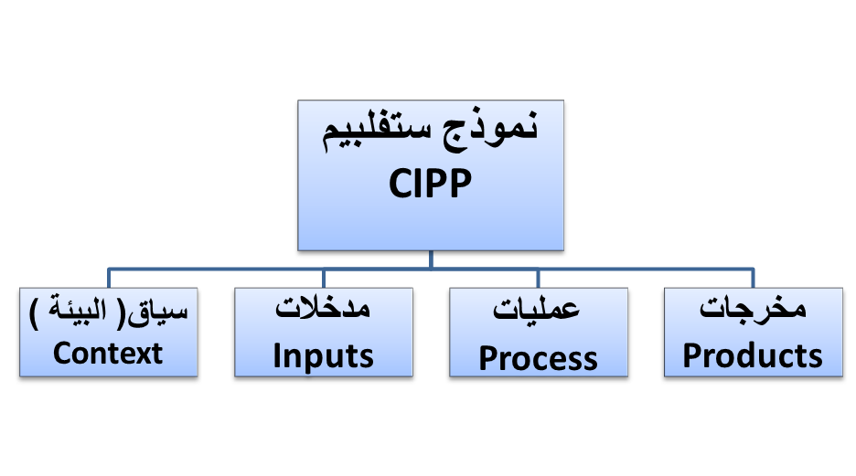
نموذج القرارات المتعددة (( ستفلبيم ))

Slide 38
تقويم سياق محتوى البرنامج Context Evaluation
ويساعد على إختيار الأهداف المناسبة وعلى ترتيب الأولويات . والتعرف على مكونات بيئة البرنامج التعليمي وتحديد فئات المستخدمين وتقدير احتياجاتهم ( التعرف على الامكانات المتاحة للرد على متطلبات وإحتياجات البرنامج ) . تشخيص المشكلات المتعلقة بالاحتياجات والتعرف على إيجابيات وسلبيات البرنامج لتزويد القائمين عليه والعاملين فيه بالاتجاه المناسب للتطوير .

Slide 39
تقويم السياق :
س: هل ينبغي تقديم مثل هذا البرنامج ؟
س: من الفئات التي ستستفيد من البرنامج ؟
س: هل المجتمع المحلي بحاجة لهذا البرنامج ؟
س: ما الأهداف الممكنة التي يسعى البرنامج لتحقيقها ؟
س: ما المشكلات التي يعاني منها أفراد العينة ؟
الطرق المستخدمة في تقويم السياق :
-المقابلات - المسوحات . - السجلات . - الاختبارات التشخيصية . - الزيارات الميدانية .

Slide 40
تقويم مدخلات البرنامج Input Evaluation :
ويساعـد على إختيار الاستراتيجية المناسبة لتحقيق أهداف البرنامج ، وتحديد المتطلبات الضرورية اللازمة لكل بديل . ويشمل استعراض البدائل الاستراتيجية للبرنامج ، وإجراءات تصاميم تنفيذ الاستراتيجية ، والميزانية ، والجداول الدراسية ، والبرامج الزمنية . كما يصف البرنامج الطريقة التي تساعد على إجراء التغيرات الضرورية .
تقويم المدخلات
س: هل استراتيجية معينة تناسب عدد من الأهداف المحددة ؟
س: ما الاستراتيجيات المعمول بها حالياً والتي يمكن توظيفها في تحقيق أهداف البرنامج ؟
س: ما الإجراءات والجداول الزمنية المطلوبة لتنفيذ استراتيجية مـعينة ؟

Slide 41
تقويم عمليات تنفيذ البرنامج Process Evaluation :
وهذا النوع من التقويم يساعد على تنفيذ البرنامج بشكل أكثر إتقاناً ، ويشمل التعرف على عيوب إجراءات تصاميم العمليات وتنفيذها ، والاستفادة من المعلومات عن البرنامج لإتخاذ القرارات قبل بدئه ، ورصد وتقويم الأحداث والأنشطة من النواحي الإجرائية ، والتعرف على نواقص الخطوات التنفيذية وتقدير مدى صلاحية تصميم البرنامج للواقع العملي في التنفيذ .
تقويم العمليات
س: هل البرنامج يسير وفقاً للجدول الزمني ؟
س: ما المشكلات والصعوبات التي ينبغي التغلب عليها أثناء تنفيذ البرنامج ؟
تقويم العمليات يتطلب :
-القيام بزيارات ميدانية. - المشاركة في الاجتماعات. - إعداد التقارير اللازمة - ومراجعة الوثائق.

Slide 42
تقويم مخرجات أو نواتج البرنامج Product Evaluation :
ويساعد على إتخاذ القرارت بشأن إنهاء أو استمرار أو تحسين أو تعديل البرنامج التعليمي ويشتمل تقويم الناتج وقياس مدى تحقيقه لأهداف البرنامج ، والتعرف على إيجابيات وسلبيات وقياس وتفسير ما تم تحقيقه والحكم على إنتاجه ؟
تقويم النواتج :
س: هل تحققت أهداف البرنامج ؟
س: ما مدى تحقيق البرنامج للاحتياجات المختلفة للطلبة ؟
س: ما الإسهام بعيد المدى لما حققه البرنامج في أداء المؤسسة التربوية لمهامها ؟

Slide 43
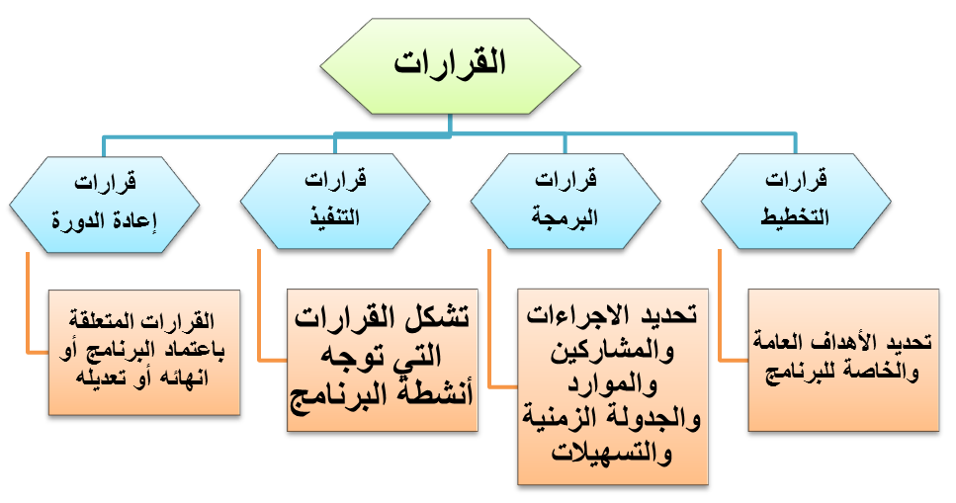
القرارات المتعددة :

Slide 44
صنف ستفلبيم القرارات إلى أربعة :
1- قرارات التخطيط
تركز على التحسين المطلوب وذلك بتحديد الأهداف العامة والأهداف الإجرائية للبرنامج
2- قرارات البرمجة
تحدد هنا الإجراءات والمشاركين والتسهيلات والموارد والجدولة الزمنية لتنفيذ البرنامج
3- قرارات التنفيذ
تشكل القرارات التي توجه أنشطة البرنامج
4- قرارات إعادة الدورة
القرارات المتعلقة بإنهاء البرنامج أو اعتماده أو إجراء تغييرات جوهرية عليه أو على بعض مكوناته

Slide 45
الربط بين التقويم والقرارات التربوية :
قرارات
تنفيذ+إعادة دورة برنامج
تقويم
العمليات
تقويم
النواتج
قرارات
تخطيط+ برمجة برنامج
تقويم
السياق
تقويم
المدخلات

Slide 46
وضح ستفلبيم أن التقويم الذي ييسر صنع القرارات يكون هدفه بنائيا يوجه القرارات نحو تحسين مكونات البرنامج.
•ميز ستفلبيم بين التقويم الذي ييسر القرارات ، والتقويم من أجل المساءلة التربوية .
•فالتقويم الذي يكون هدفه بنائيا يوجه القرارات نحو تحسين مكونات البرنامج ، أما التقويم الذي يكون هدفه نهائي ختامي فإنه يكون رجعيا ويستند إلى نتائجه في المسائلة التربوية

